Slide 1

Tensorflow Object Detection with YOLOv8 in Python
Thực hiện và trình bày: Nguyễn Khắc Luật
MSSV: 21099741

Slide 2
NỘI DUNG TRÌNH BÀY
01
02
GIỚI THIỆU
CÁCH SỬ DỤNG
03
04
DETECTION OBJECT
TRAIN CUSTOM DATASET AND TEST

Slide 3
01
GIỚI THIỆU

Slide 4
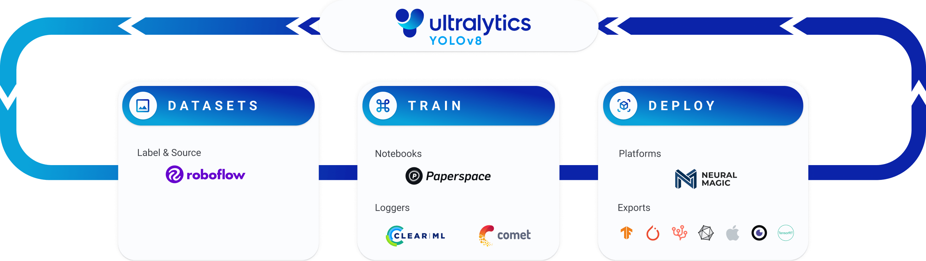
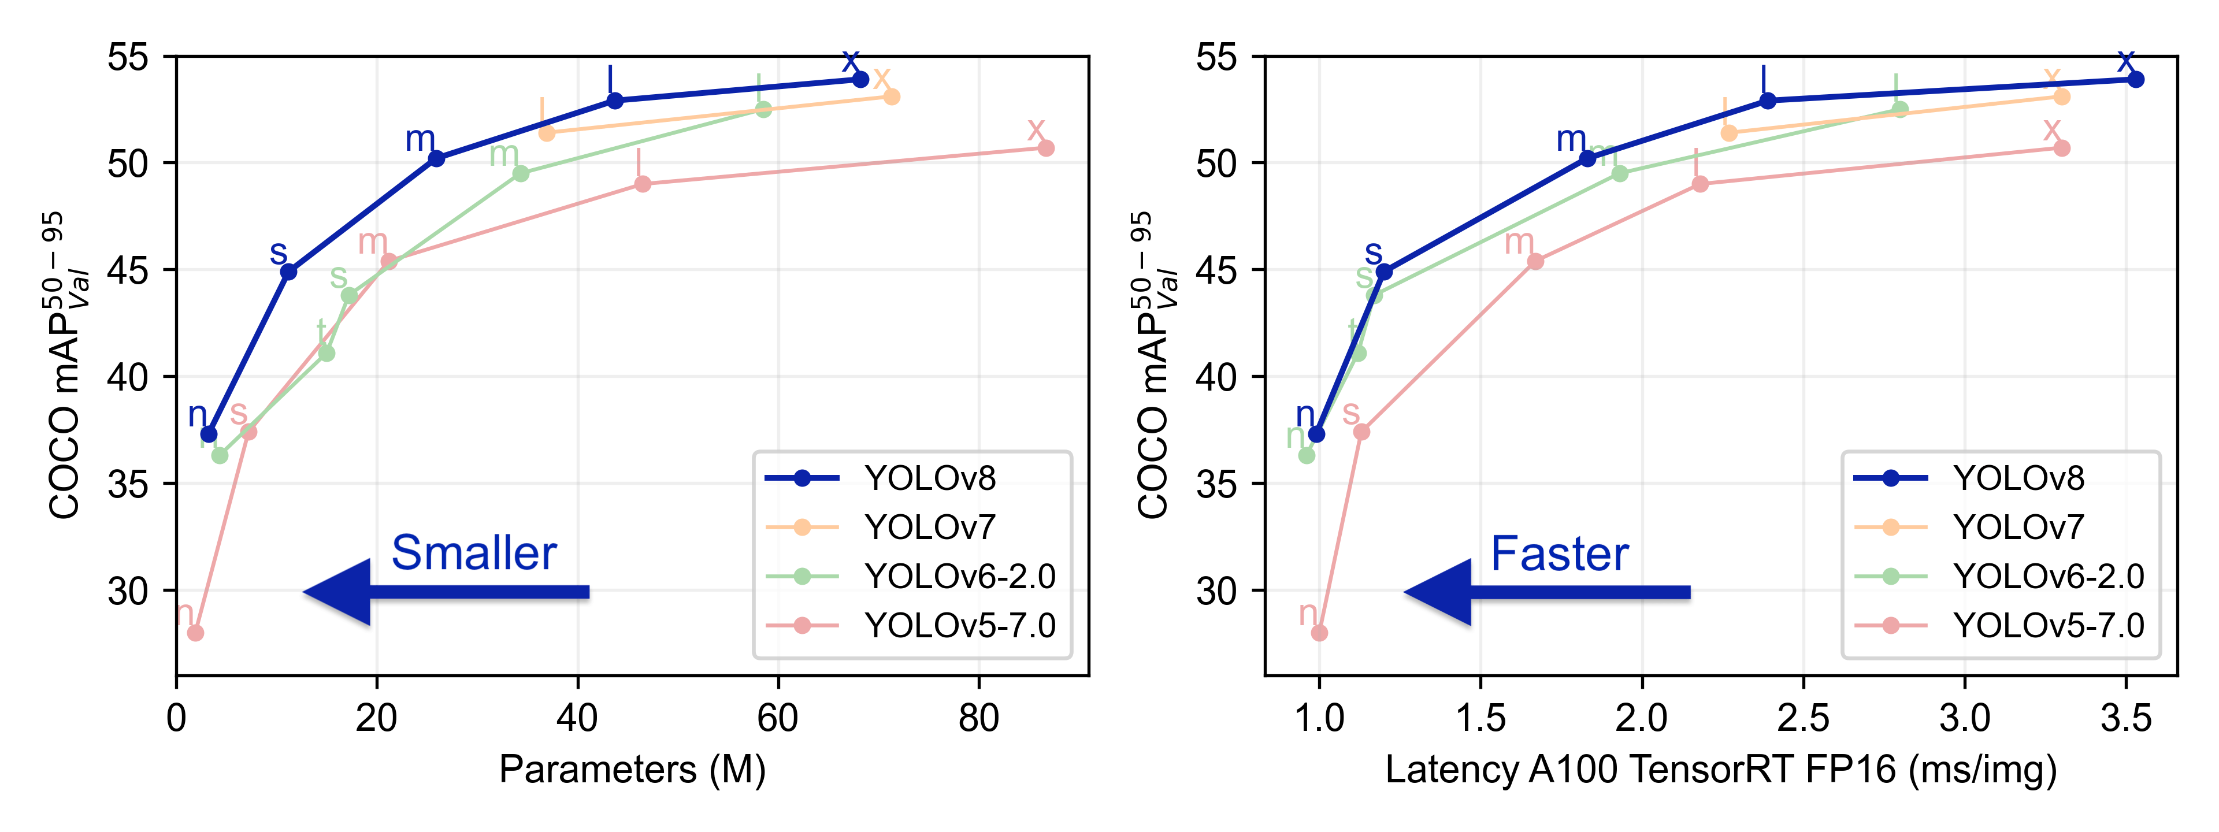
YOLOv8 là phiên bản mới nhất trong dòng máy dò tìm vật thể thời gian thực YOLO, mang lại hiệu suất vượt trội về độ chính xác và tốc độ. Dựa trên những tiến bộ của các phiên bản YOLO trước đó, YOLOv8 giới thiệu các tính năng và tối ưu hóa mới khiến nó trở thành lựa chọn lý tưởng cho các tác vụ phát hiện đối tượng khác nhau trong nhiều ứng dụng.
YOLOv8 được xây dựng dựa trên những tiến bộ tiên tiến trong lĩnh vực học sâu và thị giác máy tính, mang lại hiệu suất vượt trội về tốc độ và độ chính xác. Thiết kế hợp lý của nó giúp nó phù hợp với nhiều ứng dụng khác nhau và dễ dàng thích ứng với các nền tảng phần cứng khác nhau, từ thiết bị biên đến API đám mây.

Slide 5
So sánh các phiên bản YOLO
Tham khảo: https://docs.ultralytics.com/

Slide 6
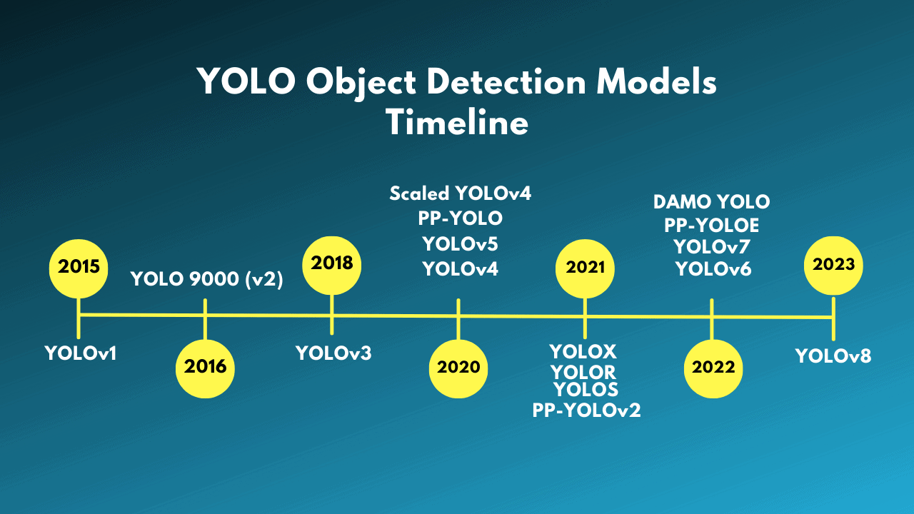

Slide 7
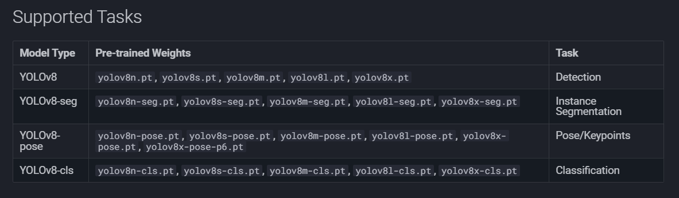
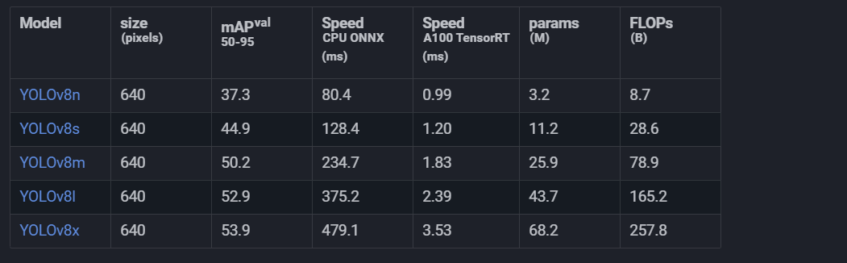
Các tác vụ hỗ trợ của YOLOv8
Các phiên bản của YOLOv8
Tham khảo: https://docs.ultralytics.com/
Notes:
Có năm mô hình trong mỗi danh mục mô hình YOLOv8 để phát hiện, phân đoạn và phân loại. YOLOv8n là nhanh nhất và nhỏ nhất, trong khi YOLOv8x là chính xác nhất nhưng chậm nhất trong số đó

Slide 8
02
CÁCH SỬ DỤNG

Slide 9
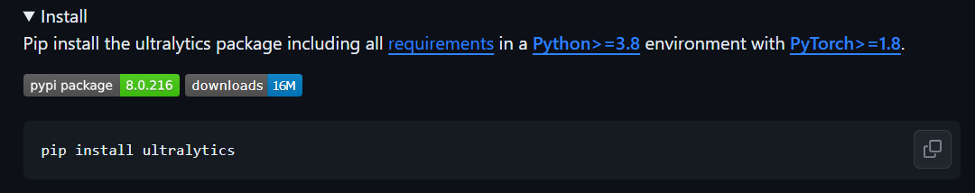
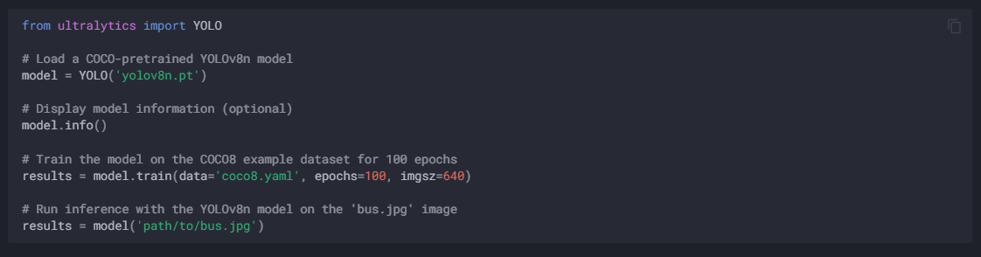
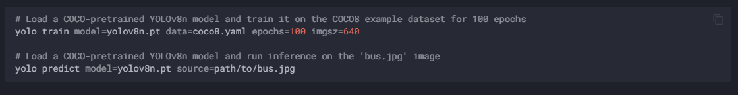
Install
Usage methods
Python API
CLI
Tham khảo: https://docs.ultralytics.com/

Slide 10
DETECT OBJECT
03
04
TRAIN CUSTOM DATASET AND TEST
Mời thầy và các bạn xem code của em trong file Jupyter notebook được trình bày trong Collab
1. Detect object: CLI
2. Train custom dataset and test: CLI

Slide 11
Tài liệu về YOLOv8:
- YOLOv8 Docs: https://docs.ultralytics.com/
- YOLOv8 Github: https://github.com/ultralytics/ultralytics

